Slide 1
Markov Decision Process

Slide 2
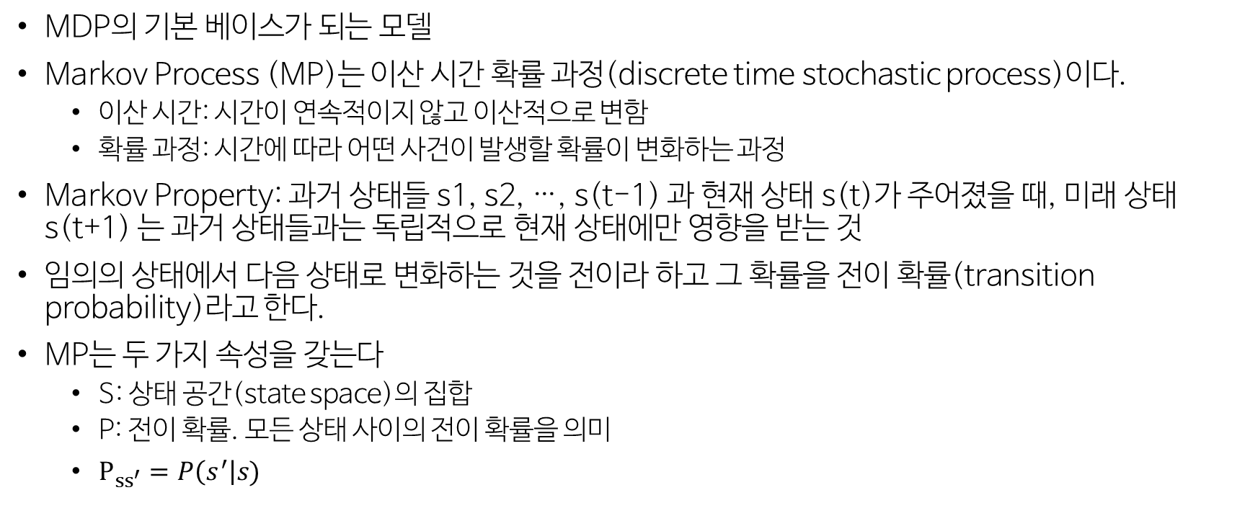
Markov Process (MP, Markov Chain)
MDP의 기본 베이스가 되는 모델
Markov Process (MP)는 이산 시간 확률 과정(discrete time stochastic process)이다.
이산 시간: 시간이 연속적이지 않고 이산적으로 변함
확률 과정: 시간에 따라 어떤 사건이 발생할 확률이 변화하는 과정
Markov Property: 과거 상태들 s1, s2, …, s(t-1) 과 현재 상태 s(t)가 주어졌을 때, 미래 상태 s(t+1) 는 과거 상태들과는 독립적으로 현재 상태에만 영향을 받는 것
임의의 상태에서 다음 상태로 변화하는 것을 전이라 하고 그 확률을 전이 확률(transition probability)라고 한다.
MP는 두 가지 속성을 갖는다
S: 상태 공간(state space)의 집합
P: 전이 확률. 모든 상태 사이의 전이 확률을 의미
$P_{{ss}^{′}}=P\left(s^{′}\right|s)$

Slide 3
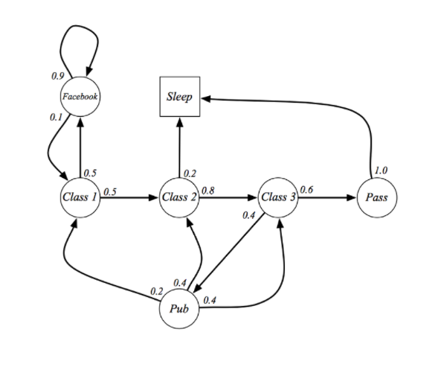
Markov Process 예제
시작 상태: C1
종료 상태: Sleep
C1에서 C2를 거쳐 C3로 갈 확률?
= P(C3 | C1, C2)
= P(C3 | C2)
C1에 대한 정보는 C2가 가지고 있으므로 C3는 C1을 고려할 필요가 없다.
Sleep 상태에 도달하면 더 이상 어떤 상태로 전이하지 않고 프로세스가 종료됨

Slide 4
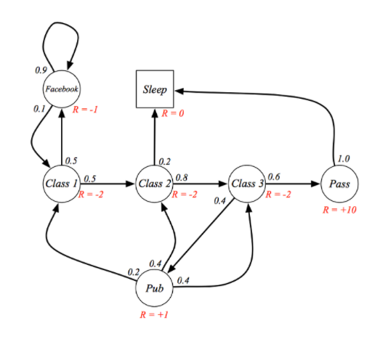

Markov Reward Process (MRP)
MP에 보상(reward)과 할인율(discount factor)이 추가된 모델
보상($R$)이라는 개념을 추가하면서 각 상태로의 전이에 대한 가치 판단 가능
할인율($γ$)은 미래 보상을 현재 가치로 환산하는 데 사용 (0에서 1 사이의 실수)
$G_{t}=R_{t+1}+ γR_{t+2}+…= \sum_{k=0}^{∞}{γ^{k}R_{t+k+1}}$
할인율이 0에 가까울수록 현재 보상에 집중
반대로 1에 가까울수록 미래 보상에 큰 가치를 둠
현재 상태에서 앞으로 받을 것으로 기대되는 보상의 합을 계산하여 그 값을 최대로 하는 것을 목표로 함

Slide 5
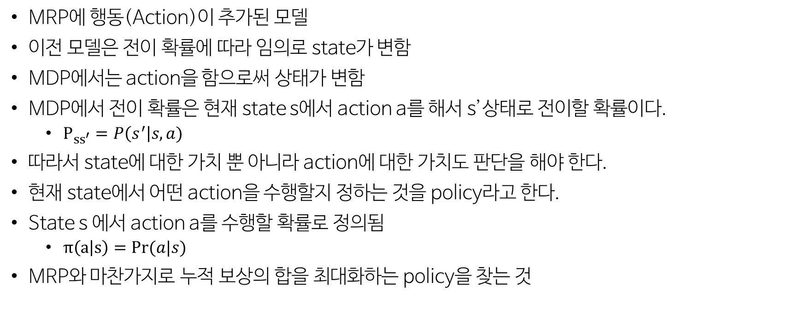
Markov Decision Process (MDP)
MRP에 행동(Action)이 추가된 모델
이전 모델은 전이 확률에 따라 임의로 state가 변함
MDP에서는 action을 함으로써 상태가 변함
MDP에서 전이 확률은 현재 state s에서 action a를 해서 s’상태로 전이할 확률이다.
$P_{{ss}^{′}}=P\left(s^{′}\right|s, a)$
따라서 state에 대한 가치 뿐 아니라 action에 대한 가치도 판단을 해야 한다.
현재 state에서 어떤 action을 수행할지 정하는 것을 policy라고 한다.
State s 에서 action a를 수행할 확률로 정의됨
$π\left(a | s\right)=Pr(a|s)$
MRP와 마찬가지로 누적 보상의 합을 최대화하는 policy을 찾는 것

Slide 6
시뮬레이션에 MDP를 적용하면?ㅠㅡㅠ
AP 배치
S
STA 수
AP 개수
A
AP 추가
P
R: Reward
Throughput
Association
Coverage
무선 자원 변경
S
STA 변화율(?)
AP 개수
A
무선 자원 변경
P
R
Throughput

